Slide 1
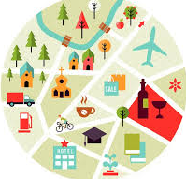
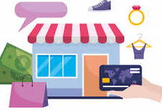
Los saludos y los datos personales
Expresar intenciones,
necesidades y deseos
Hablar de los lugares de la ciudad
Módulo 1
Hablar del clima
Comprar en tiendas

